Slide 1

Fabian Heinlein
22.01.2025
—
Bachelorarbeit: zweiter Anlauf

Slide 2
Problem
—
Fabian Heinlein
22.01.2025
Bachelorarbeit

Slide 3
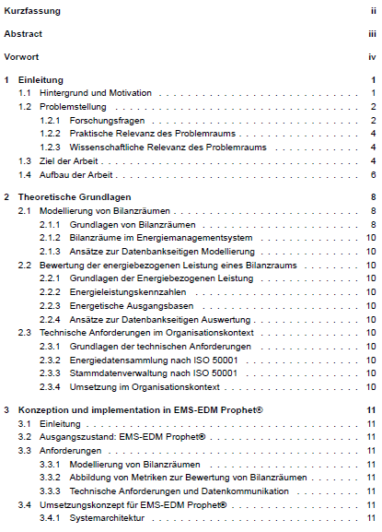
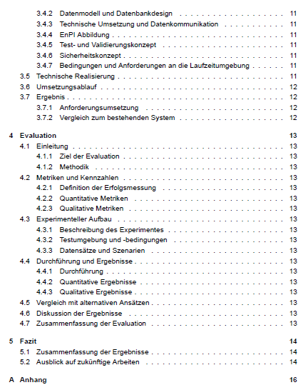
Probleme
Hauptproblem
Thema:
Konzeption und Entwicklung einer datenbankseitigen Abbildung von frei definierbaren Bilanzräumen im Zusammenhang mit dem
Energiemanagementsystem EMS-EDM PROPHET® nach ISO 50001.
Problem: Zu Großer Aufwand für eine zu kleine Zeitspanne
Überarbeitung
Gesundheitliche Probleme

Slide 4
Probleme
Hauptforschungsfrage: Wie lässt sich ein datenbankbasiertes System zur Abbildung und Bewertung von frei definierbaren Bilanzräumen im Rahmen des Energiemanagementsystems EMS-EDM Prophet® konzipieren und implementieren, um Organisationen bei der Erfüllung der ISO 50001-Anforderungen zu unterstützen?
Teilproblem 1: Themenkomplexe
Das breite Ziel der Bachelorarbeit und die Vielzahl an Themen (Bilanzräume, KPIs, technische Herausforderungen) führten dazu, dass die Arbeit inhaltlich den Rahmen sprengte. Der Anspruch auf Vollständigkeit machte die Ausarbeitung zu umfangreich.
Subforschungsfrage 1: Welche strukturellen Erweiterungen und Anpassungen müssen in EMS-EDM Prophet® auf Datenbankebene implementiert werden, um frei definierbare Bilanzräume unter Berücksichtigung der in der ISO 50001 festgelegten Anforderungen abzubilden?
Subforschungsfrage 2: Wie können die in der ISO 50001/ISO 50006 vorgegebenen Metriken zur Messung und Überwachung der energiebezogenen Leistung mit ihrer Definition, den Berechnungsmethoden sowie den Anforderungen an die Eingangsdaten in das Bilanzraumdatenmodell integriert werden?
Subforschungsfrage 3: Welche Anforderungen an die Messinfrastruktur und Stammdaten innerhalb einer Organisation müssen erfüllt werden, um frei definierbare Bilanzräume im EMS-EDM Prophet® nach Vorgaben der ISO 50001 im Organisationskontext abzubilden und zu bewerten?

Slide 5
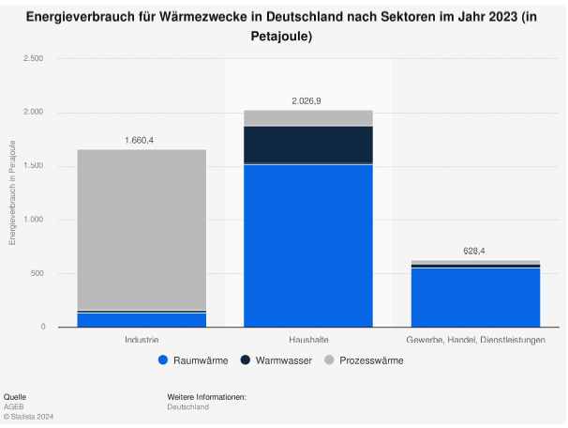
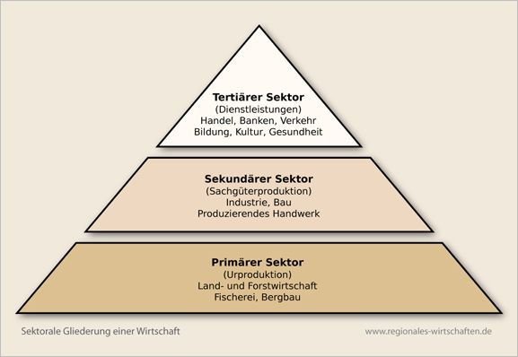
Probleme
Hauptforschungsfrage: Wie lässt sich ein datenbankbasiertes System zur Abbildung und Bewertung von frei definierbaren Bilanzräumen im Rahmen des Energiemanagementsystems EMS-EDM Prophet® konzipieren und implementieren, um Organisationen bei der Erfüllung der ISO 50001-Anforderungen zu unterstützen?
Teilproblem 2: Anwendungsbereich (1)
Der Anwendungsbereich des zu entwerfenden Prototyps wurde nicht definiert. Deshalb müssen, um den Anspruch der Vollständigkeit gerecht zu werden alle Organisationen abgedeckt sein.
Außerdem kann der Prototyp nur am Fallbeispiel Fraunhofer IOSB-AST (tertiärer Wirtschaftssektor) evaluiert werden.

Slide 6
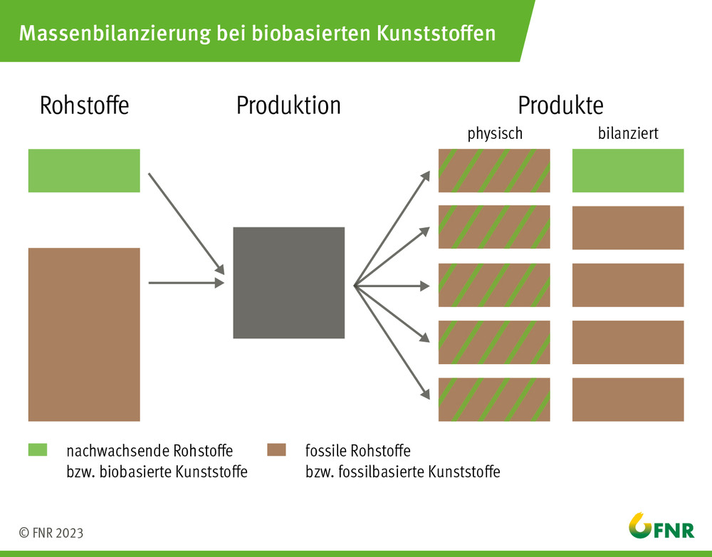
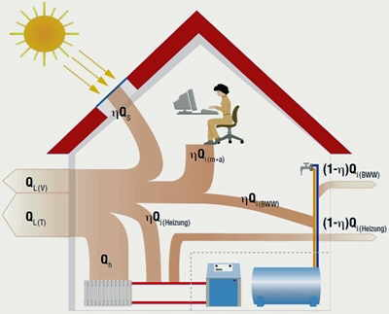
Probleme
Hauptforschungsfrage: Wie lässt sich ein datenbankbasiertes System zur Abbildung und Bewertung von frei definierbaren Bilanzräumen im Rahmen des Energiemanagementsystems EMS-EDM Prophet® konzipieren und implementieren, um Organisationen bei der Erfüllung der ISO 50001-Anforderungen zu unterstützen?
Teilproblem 2: Anwendungsbereich (2)
Die Art der Bilanzierung und der Bilanzräume wurde nicht festgelegt. Somit müssen unter Berücksichtigung des Anspruchs auf Vollständigkeit nicht nur die Energiebilanzierung sondern auch Masse- und Impulsbilanzierung berücksichtigt werden. Im tertiären Wirtschaftssektor ist vor allem die Energiebilanzierung relevant.
Damit einher geht die Frage welche Bilanzräume abbild- bar sein sollen. ➔ Energiesektorübergreifend? ➔ nicht-Energie Ströme? (z.B. Stoff Ströme)

Slide 7
Probleme
Teilproblem 3: Quellenpool
Die Auswahl an wissenschaftlichen Quellen ist in dem gewählten Thema aufgrund der Anwendungsorientiertheit sehr klein. Meist sind Quellen Fallstudien und nicht allgemein Anwendbar auf z.B. EMS-EDM Prophet
Deswegen müssen theoretische Erkenntnisse vorrangig aus Grundlagenliteratur erarbeitet und für den Problemraum abstrahiert werden.
Das ist sehr Zeitintensiv und sprengt bei einem zu großen inhaltlichen Umfang den zeitlichen Rahmen der Arbeit.

Slide 8
Lösungsansatz
—
Fabian Heinlein
16.12.2024
Bachelorarbeit

Slide 9
Lösungsansatz
Hauptproblem
Um die Bachelorarbeit unter Berücksichtigung der gesundheitlichen Risiken zu Ende zu bringen ist eine Reduktion des inhaltlichen Rahmens zwingend notwendig.
Zudem muss die Bachelorarbeit um 4 Wochen auf den 28.03.2025 verlängert werden, um die Zeit der Arbeitsunfähigkeit zu kompensieren.

Slide 10
Lösungsansatz
Teilproblem 1
Subforschungsfrage 2 (alt): Wie können die in der ISO 50001/ISO 50006 vorgegebenen Metriken zur Messung und Überwachung der energiebezogenen Leistung mit ihrer Definition, den Berechnungsmethoden sowie den Anforderungen an die Eingangsdaten in das Bilanzraumdatenmodell integriert werden?
Subforschungsfrage 1 (alt): Welche strukturellen Erweiterungen und Anpassungen müssen in EMS-EDM Prophet® auf Datenbankebene implementiert werden, um frei definierbare Bilanzräume unter Berücksichtigung der in der ISO 50001 festgelegten Anforderungen abzubilden?
Subforschungsfrage 3 (alt): Welche Anforderungen an die Messinfrastruktur und Stammdaten innerhalb einer Organisation müssen erfüllt werden, um frei definierbare Bilanzräume im EMS-EDM Prophet® nach Vorgaben der ISO 50001 im Organisationskontext abzubilden und zu bewerten?
Hauptforschungsfrage (neu): Welche strukturellen Erweiterungen und Anpassungen müssen auf Datenbankebene in EMS-EDM PROPHET® konzipiert und implementiert werden, um eine frei definierbare Abbildung von Bilanzräumen zu ermöglichen, die Organisationen bei der Erfüllung der ISO 50001 unterstützt?
Änderungen: (1)
Thema Bewertung und technische Realisation keine zentralen Themen mehr ➔ Behandlung nur noch als Teilthemen (z.B. Nutzen von Bilanzräumen als EnPI-Grenzen, wie können Bilanzräume zur Erfüllung der ISO 50001 genutzt werden)
Fokus liegt jetzt klar auf Abbildung der Bilanzräume
Änderungen (2)
… unter Berücksichtigung der in der ISO 50001 festgelegten Anforderungen ➔ die Organisationen bei der Erfüllung der ISO 50001 unterstützt

Slide 11
Lösungsansatz
Problem:
Nicht Definierter Anwendungskontext (alle Organisationen) der Bilanzräume ➔ Zur Evaluierung liegen nur Daten des Fraunhofer IOSB-AST vor ➔ Keine Evaluierung von z.B. Industrieorganisationen möglich
Keine Festlegung auf Bilanzraumart (Energie/Masse/Impuls)
Keine Festlegung auf Umfang eines Bilanzraums (Energiesektorübergreifend?, Nicht-Energie Ströme bilanzieren?)
Teilproblem 2
Lösungsansatz:
Festlegung auf Organisationen im tertiären Wirtschaftssektor ➔ automatischer Fokus auf Energiebilanzierung, da Masse- und Impulsbilanzierung wenig Relevanz haben ➔ vollständige Evaluierung möglich ➔ klarer Rahmen der Arbeit reduziert Inhaltlichen Umfang der Arbeit stark und erhöht dabei die Präzision der Arbeit
Problem des Lösungsansatz:
Das Thema der Arbeit: „Konzeption und Entwicklung einer datenbankseitigen Abbildung von frei definierbaren Bilanzräumen im Zusammenhang mit dem Energiemanagementsystem EMS-EDM PROPHET® nach ISO 50001.“ gibt nur einen sehr allgemeinen Rahmen.
Es wird von Bilanzräumen allgemein gesprochen (nicht Energiebilanzräume)
Das Thema definiert den Anwendungskontext nicht (tertiärer Wirtschaftssektor)

Slide 12
Neuer Aufbau (Theorieteil)
—
Fabian Heinlein
22.01.2025 Bachelorarbeit

Slide 13
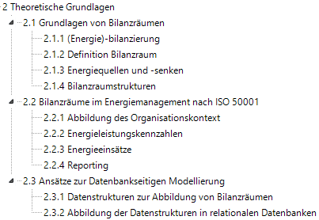
Neuer Aufbau
Grundlagen von Bilanzräumen
Herausarbeitung des Grundlagenwissens zum Themenkomplex: Bilanzräume und Bilanzierung im Energiemanagement
Befasst sich mit: ➔ Zusammenhang Bilanzierung – Bilanzraum ➔ Definition Bilanzraum (Bilanzraumgrenzen) ➔ Ein- und Abfließende (Energie-)Ströme in Bilanzräume ➔ Bilanzraumstrukturen aus mehreren Bilanzräumen (Baumartige Verschachtelung der Bilanzräume)
Ziel ist es den allgemeinen Problemraum zu erfassen
Theorieteil
Bilanzräume im Energiemanagement nach ISO 50001
2 Teilaspekte für jedes Unterkapitel ➔ Herausarbeiten von potentiellen Möglichkeiten eines Bilanzraummodells zur Unterstützung bei der Erfüllung von ISO 50001 Anforderungen (z.B. Bilanzräume als EnPI-Grenzen, Einsatz von Bilanzräumen zur digitalen Abbildung des Organisationskontexts, Bilanzräume zur Erstellung von Energieflussmodellen und zur Erkennung von wesentlichen Energieeinsätzen) ➔ Dabei sollen praktische Herausforderungen zur Realisation der Bilanzräume identifiziert werden
Ziel ist es aus dem potentiellen Nutzen zur Erfüllung der ISO 50001 Anforderungen, Qualitätskriterien für das Bilanzraummodell zu abstrahieren
Die praktischen Herausforderungen dienen als Grundlage zur Formulierung von Anforderungen an den Organisationskontext
Allgemein geht es hier darum den Anwendungsbereich und den angewandten Problemraum (ISO 50001) zu erfassen
Ansätze zur Datenbankseitigen Modellierung
In diesem Abschnitt sollen bewährte Datenstrukturen in relationalen Datenbanken (Oracle) herausgearbeitet werden, welche zur Erfüllung der in den vorherigen Kapiteln ausgearbeiteten allgemeinen und auf die ISO 50001 angewandten Anforderungen beitragen
Hier geht es darum eine Übersicht über den aktuellen Stand der Forschung zu gewinnen
Das Ziel ist es bewährte Datenstrukturen zu sammeln, um diese in der Konzipierung und Implementierung zu verwenden

Slide 14
Zeitplanung
—
Fabian Heinlein
22.01.2025 Bachelorarbeit

Slide 15
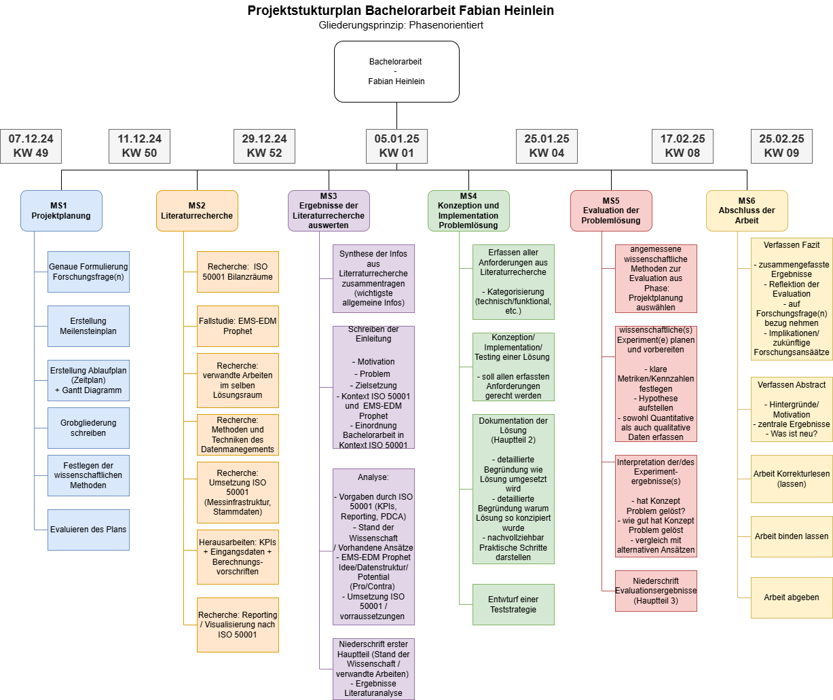
Zeitplanung
Meilensteinplan
07.02.2025
28.02.2025
19.03.2025
24.04.2025

